Slide 1
KAKO ŽIVI 3.C?
1. Donosimo Vam malu likovnu izložbu.
2. Pročitajte naš Ustav.
3. Nestrpljivo čekamo Večer matematike.

Slide 2
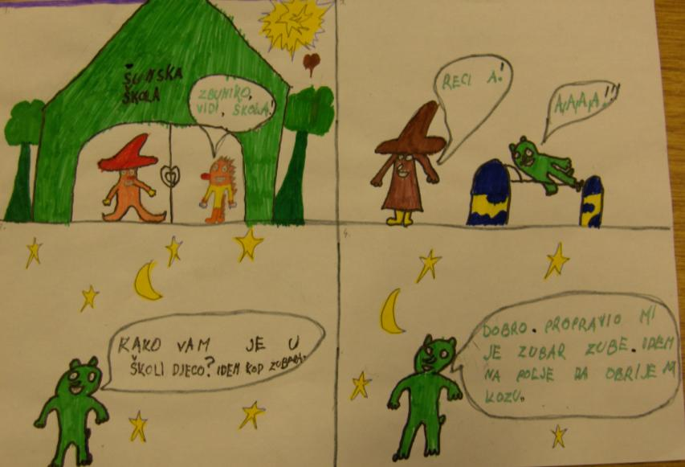
Pročitajte strip Marija Krluka.

Slide 3
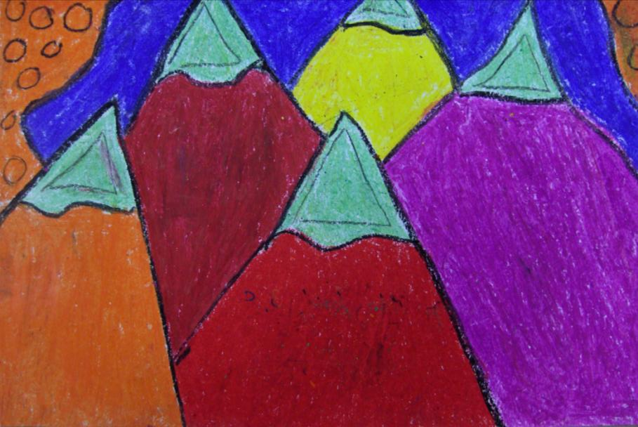
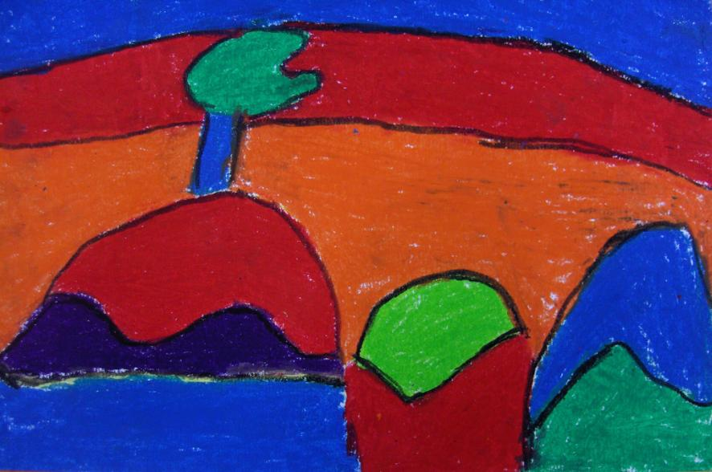
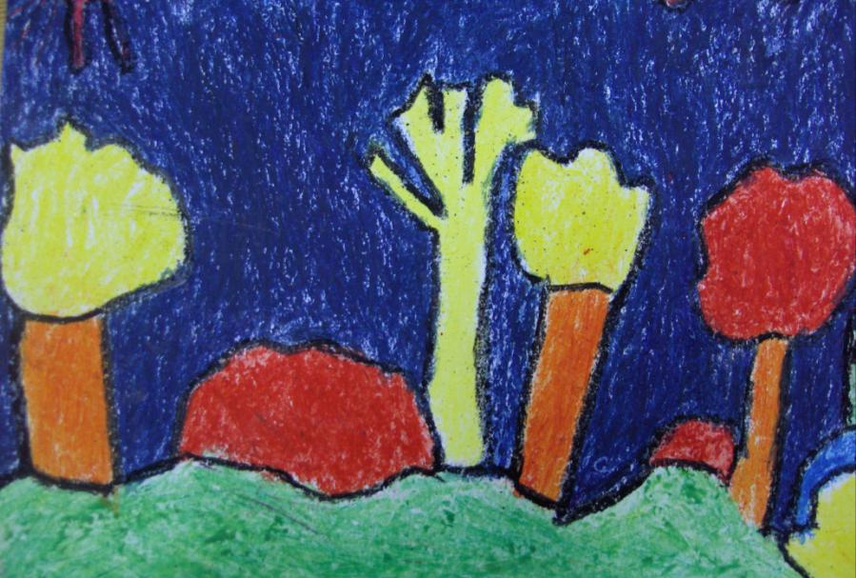
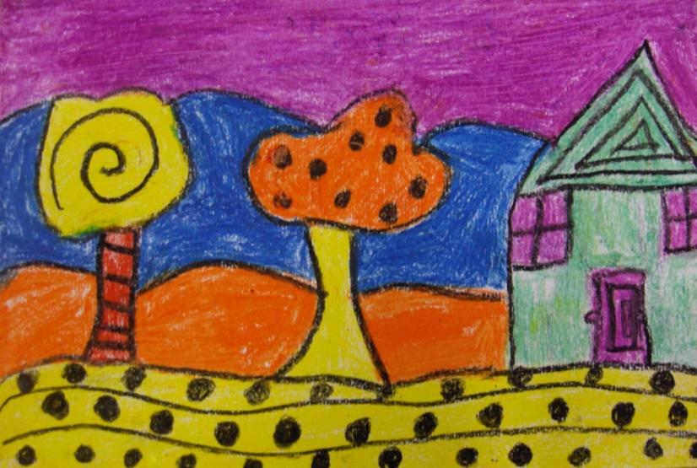
Uživali smo mijenjajući prirodne boje raznih zavičaja.
Lana Lokas
Josip Klarić
Lucija Klarić
Lucija Petra Josić

Slide 4
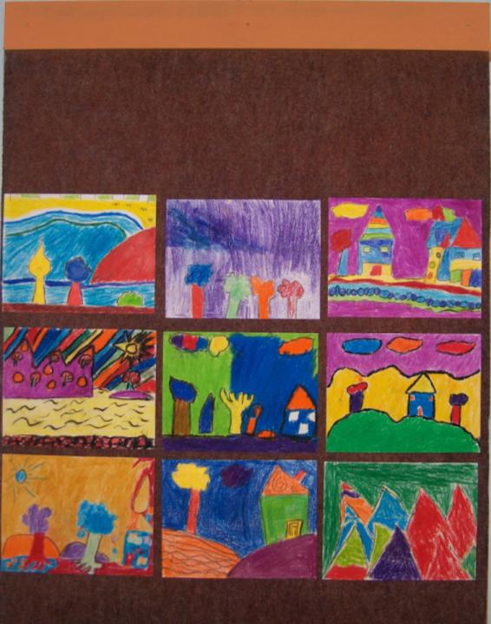
Naš razredni pano!

Slide 5
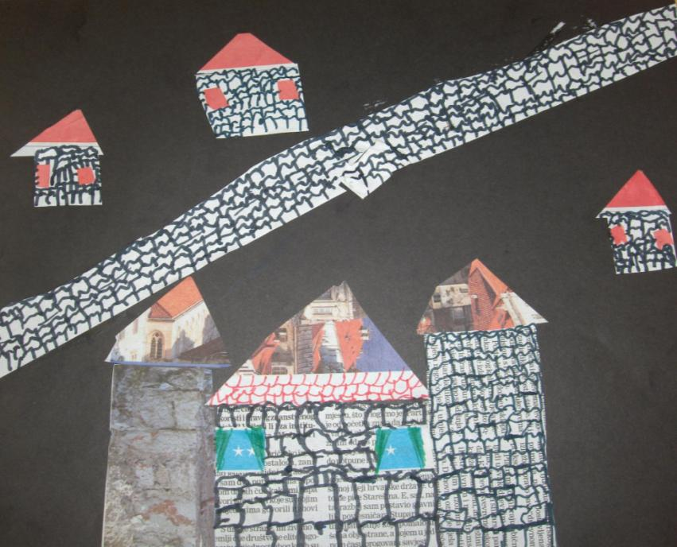
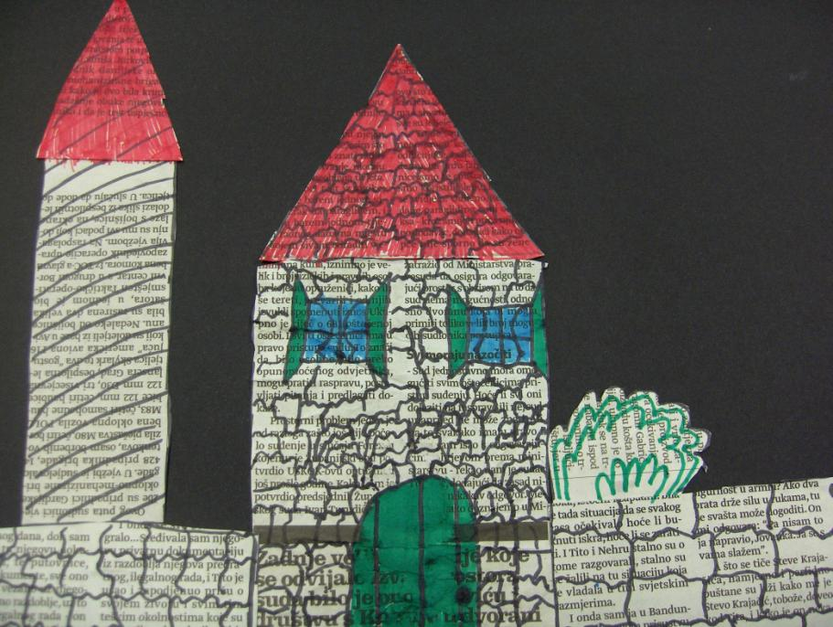
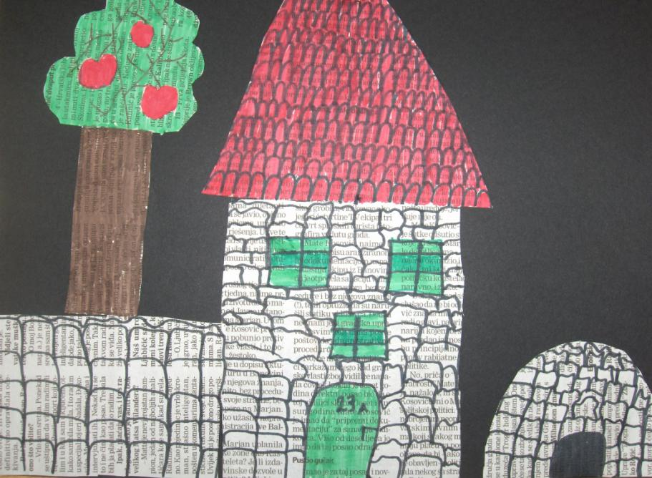
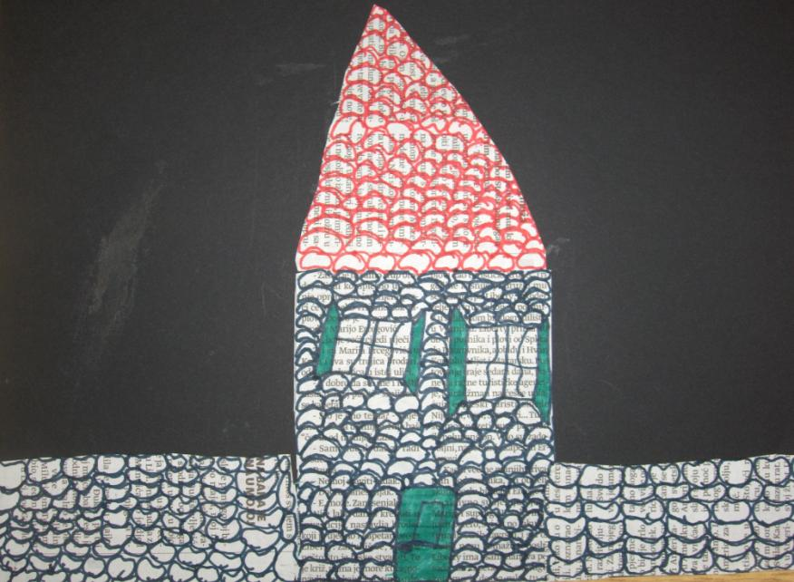
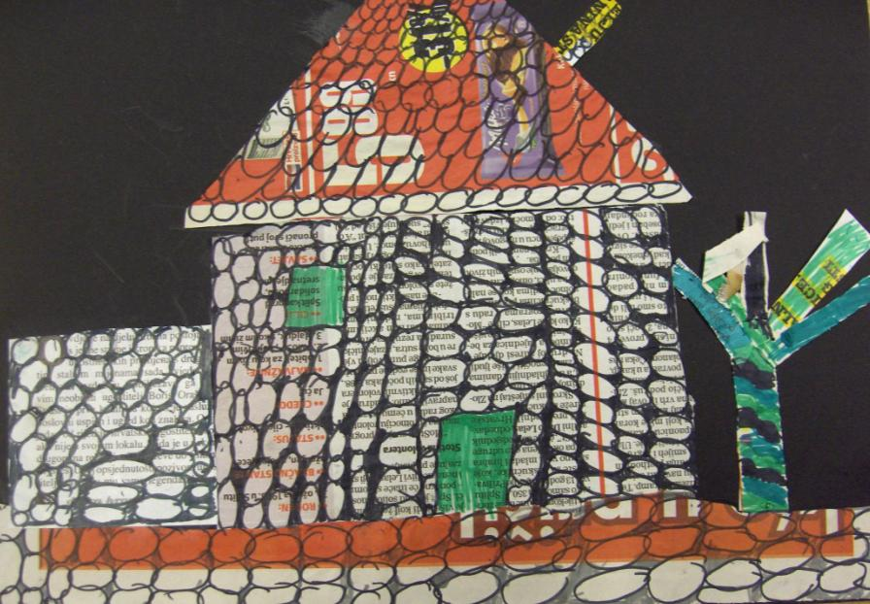
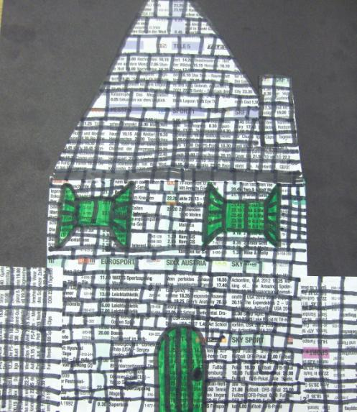
Složna braća kuću grade! Vođeni poslovicom gradili smo kamene kuće našeg primorskog zavičaja.
Leon Jurić
Tonči Sladoljev
Mario Krluk
Lucija Petra Josić
Lucija Burazer
Josip Klarić

Slide 6
USTAV 3. C 2013./2014.god.
KAD NETKO PRIČA, NE PREKIDAMO GA.
SMEĆE BACAMO U KOŠ.
TRČIMO VANI.
KADA SMO SAMI U UČIONICI PRISTOJNO SE ZABAVLJAMO ILI PRIPREMAMO ZA NAREDNI SAT.
NIJE LIJEPO:GURATI SE, TUĆI, RAZBIJATI, RUGATI SE, PSOVATI, OGOVARATI, ZADIRKIVATI SE,...
LAŽ NE ŽIVI MEĐU NAMA.
SVI SMO RAZLIČITI, A OPET ISTI – S ISTIM PRAVIMA I DUŽNOSTIMA.
SMIJEMO ČUVATI I VOLJETI MASLINE U NAŠEM MASLINIKU.
UČITELJICA NAMJEŠTA ZVUK SVOG MOBITELA NA TIHI NAČIN.
PAZIMO PRVAŠE.

Slide 7
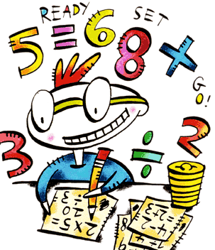
VEČER MATEMATIKE I U NAŠOJ ŠKOLI
5. XII.2013.god. u 18.00sati, više od 250 osnovnih i srednjih škola u Republici Hrvatskoj organizirat će Večer matematike.
Što je Večer matematike?
Večer matematike je skup interaktivnih radionica koje potiču izgradnju pozitivnog stava
učenika prema matematici. Sudjelovanje u zabavnim aktivnostima otkriva često zaboravljenu - zabavnu stranu matematike, stvara nove ideje o tome što matematika jest i čime se bavi te dokazuje da matematičke probleme i bez da smo svjesni vlastitog talenta,svakodnevno svi uspješno rješavamo.
Koji je cilj Večeri matematike?
Popularizacija matematike te poticaj učenika za nastavak matematičkog obrazovanja.
Kako izgleda Večer matematike?
Večer matematičke nalik je sajmu. Sudionici obilaze „matematičke stanice“ i odabiru aktivnosti u kojima će sudjelovati.
.
Tko organizira Večer matematike?
Sva događanja organizira Hrvatsko matematičko društvo(HMD) uz potporu Ministarstva obrazovanja prosvjete i sporta, a uz pomoć ravnatelja i pojedinih nastavnika naše škole.
Preporučamo da učenici sudjeluju zajedno sa svojim roditeljima. Naime, pomoć roditelja u pojašnjavanju obrazovnih zadataka pozitivno utječe na rezultate učenika u školi. Večer matematike potiče takvu interakciju te pomaže jednima i drugima da razumiju međusobne potrebe i izazove.
Dolazimo!!!

